Slide 1
Πρόγραμμα Μεταπτυχιακών Σπουδών:
«Επιστήμες της Αγωγής - Εξ Αποστάσεως Εκπαίδευση με την αξιοποίηση Προηγμένων Μαθησιακών Τεχνολογιών (e-Learning)»
«Σχεδιασμός, Υλοποίηση και Αποτίμηση διαδραστικού εκπαιδευτικού υλικού με τη χρήση εφαρμογής επαυξημένης πραγματικότητας σε μαθητές/τριες Δημοτικού για την αξιοποίηση της πολιτιστικής κληρονομιάς / τοπικής ιστορίας της πόλης της Ιεράπετρας»
ΖΑΧΑΚΗ ΕΥΑΓΓΕΛΙΑ
Επιτροπή Κρίσης ΔΕ
Αναστασιάδης Παναγιώτης Καθηγητής Πανεπιστημίου Κρήτης | Κωτσίδης Κωνσταντίνος Διδάσκων ΠΜΣ Πανεπιστημίου Κρήτης | Σπανουδάκη Αλεξία Διδάσκουσα ΠΜΣ Πανεπιστημίου Κρήτης
Ρέθυμνο, 2026

Slide 2
Ευχαριστίες
Στην τριμελή επιτροπή επίβλεψης
Καθηγητή κ. Αναστασιάδη Παναγιώτη
Διδάσκων κ. Κωτσίδη Κωνσταντίνο
Διδάσκουσα κ. Σπανουδάκη Αλεξία
Στους συμμετέχοντες στην έρευνα
Στην οικογένειά μου

Slide 3
1. Σκοπός
Σκοπός της ερευνητικής εργασίας ήταν ο σχεδιασμός, η δημιουργία και η υλοποίηση ολοκληρωμένης παρέμβασης σχολικής ΕξΑΕ με διαδραστικό εκπαιδευτικό υλικό και τη χρήση εφαρμογών επαυξημένης πραγματικότητας στο πλαίσιο του Εργαστηρίου Δεξιοτήτων.
Στόχος ήταν η ενίσχυση της πολιτισμικής ταυτότητας με ένα ταξίδι γνώσης στην τοπική Ιστορία της Ιεράπετρας με τη μέθοδο της ΕξΑΕ αλλά και η ενίσχυση ψηφιακών δεξιοτήτων μέσω της πλατφόρμας διδασκαλίας αλλά και του χωροευαίσθητου παιχνιδιού επαυξημένης πραγματικότητας.

Slide 4


2. Συνεισφορά διπλωματικής 1/2
Εκπαιδευτική
Ερευνητική
Ανάπτυξη πρωτότυπου εκπαιδευτικού υλικού σχολικής ΕξΑΕ για την Τοπική Ιστορία της Ιεράπετρας για μαθητές Δημοτικού έως Λυκείου.
Χρήση ως εκπαιδευτικού εργαλείου από εκπαιδευτικούς όλων των βαθμίδων.
Εμπλουτισμός της ερευνητικής βιβλιογραφίας με δεδομένα που αφορούν τη σχεδίαση, αξιολόγηση και αποδοτικότητα διαδραστικών μαθησιακών εμπειριών με χρήση A.R.
Αφετηρία για περαιτέρω έρευνα και εξέλιξη καινοτόμων εκπαιδευτικών παρεμβάσεων.

Slide 5


2. Συνεισφορά διπλωματικής 2/2
Θεωρητική
Κοινωνική
Ανάδειξη της Τοπικής Ιστορίας ως πεδίου με παιδαγωγική δυναμική.
Σύνδεση βιωματικής μάθησης και επαυξημένης πραγματικότητας με τη διδακτική πράξη.
Διαμόρφωση πλαισίου για μελλοντικές μελέτες στην εκπαιδευτική τεχνολογία.
Ανάδειξη των ιστορικών μνημείων και ενίσχυση της τοπικής πολιτισμικής ταυτότητας.
Ενεργή σύνδεση των μαθητών με το παρελθόν του τόπου τους.
Δυνατότητα αξιοποίησης ως καινοτόμο εκπαιδευτικό πρόγραμμα και εργαλείο ξενάγησης.

Slide 6
3. Ερευνητικά Ερωτήματα 1/2
Το εκπαιδευτικό υλικό διέπεται από τις αρχές και τη μεθοδολογία της εξ αποστάσεως εκπαίδευσης;
1^{ο}
Το εκπαιδευτικό υλικό έχει δημιουργηθεί σύμφωνα με τις αρχές της Πολυμεσικής Μάθησης;
2^{ο}

Slide 7
3. Ερευνητικά Ερωτήματα 2/2
Πόσο αποτελεσματική είναι η εκμάθηση της Ιστορίας της πόλης της Ιεράπετρας μέσω της εφαρμογής Actionbound με την βοήθεια των κινητών συσκευών τους;
3^{ο}
Το εκπαιδευτικό υλικό θα ενισχύσει τη σύνδεση των μαθητών με την πολιτιστική ταυτότητα της Ιεράπετρας, ενδυναμώνοντας την εκτίμησή τους για την τοπική ιστορία μέσω της χρήσης σύγχρονων τεχνολογιών;
4^{ο}

Slide 8
4. Δομή της εργασίας
1. Εισαγωγή
2. Το θεωρητικό πλαίσιο της ΕξΑΕ
3. Το εκπαιδευτικό υλικό στην ΕξΑΕ
4. Η επαυξημένη πραγματικότητα
5. Η Τοπική Ιστορία ως γνωστικό αντικείμενο
Θεωρητικό
πλαίσιο
Δημιουργία Εκπαιδευτικού υλικού
6. Σχεδιασμός, υλοποίηση και περιγραφή του Εκπαιδευτικού Υλικού
7. Η αποτίμηση του εκπαιδευτικού υλικού
8. Παρουσίαση των δεδομένων και αποτελεσμάτων της έρευνας
9. Σύνοψη - Συμπεράσματα – Συνεισφορά
Αποτίμηση Εκπαιδευτικού υλικού

Slide 9
5. Θεωρητικό Πλαίσιο 1/3
Ορισμός & Μορφές της Ανοικτής και ΕξΑΕ:
Μέθοδος εκπαίδευσης ευέλικτη και αυτόνομη που προωθεί τη μαθητοκεντρική και διαδραστική μάθηση αξιοποιώντας ψηφιακά εργαλεία. Διακρίνεται σε Ασύγχρονη και Σύγχρονη.
Βασικές θεωρίες της ΕξΑΕ:
Θεωρία της ανεξαρτησίας και της αυτονομίας, η βιομηχανοποίηση της διδασκαλίας και η θεωρία της αλληλεπίδρασης και της επικοινωνίας.
Ορισμός & Μορφές της Σχολικής ΕξΑΕ:
O όρος σχολική εξ αποστάσεως εκπαίδευση αναφέρεται στην εκπαίδευση που παρέχεται από απόσταση σε επίπεδο πρωτοβάθμιας και δευτεροβάθμιας εκπαίδευσης με στόχο την κάλυψη των μαθητικών αναγκών. Διακρίνεται σε Αυτοδύναμη, Συμπληρωματική και Μεικτή - Πολυμορφική - Συνδυαστική.

Slide 10
5. Θεωρητικό Πλαίσιο 2/3
ΕξΑΕ με αξιοποίηση των ΤΠΕ
Σύγχρονη, Ασύγχρονη και Μεικτή μάθηση
Περιβάλλοντα e-Learning
Περιβάλλοντα m-Learning
Πλατφόρμες και Συστήματα Υποστήριξης: LMS - CMS
Επαυξημένη Πραγματικότητα

Slide 11


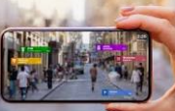
5. Θεωρητικό Πλαίσιο 3/3
Αναφορά στο ιστορικό πλαίσιο της εποχής
Χωρο-ευαίσθητο παιχνίδι
Κώδικες γρήγορης απόκρισης & Γεωεντοπισμός
Παιχνιδοποίηση
Επαυξημένη πραγματικότητα

Slide 12
6. Παραγόμενο εκπαιδευτικό υλικό 1/6
Δημιουργία συμπληρωματικού εκπαιδευτικού υλικού ασύγχρονης ΕξΑΕ για τη διδασκαλία της Τοπικής Ιστορίας της Ιεράπετρας σε μαθητές ΣΤ’ τάξης Δημοτικού στο πλαίσιο της ενότητας του Εργαστηρίου Δεξιοτήτων: «Παγκόσμια και Τοπική Πολιτιστική Κληρονομιά» σε Μεικτό-Συνδυαστικό περιβάλλον μάθησης.
ΣΚΟΠΟΣ
Ανάδειξη μνημείων – ορόσημα της πόλης διαμέσου χωρο-ευαίσθητου παιχνιδιού Ε.Π. ενισχύοντας την ευαισθητοποίησή των μαθητών για την ιστορία του τόπου τους μέσω μιας διαδραστικής & ψηφιακά εμπλουτισμένης μαθησιακής εμπειρίας.
ΣΤΟΧΟΣ
Εισαγωγή
1^{η} ΔΕ: Η ονομασία της πόλης στην πορεία των αιώνων
2^{η} ΔΕ: Η Ρωμαϊκή περίοδος της Ιεράπυτνας
3^{η} ΔΕ: Η Βενετοκρατία στην Ιεράπετρα
4^{η} ΔΕ: Η περίοδος της Τουρκοκρατίας στην Ιεράπετρα
5^{η} ΔΕ: Οι ναοί στην Κάτω Μερά Ιεράπετρας
6^{η}: Ο Ναπολέων Βοναπάρτης στην Ιεράπετρα
ΔΟΜΗ

Slide 13
6. Παραγόμενο εκπαιδευτικό υλικό 2/6
Αρχές σχεδιασμού Ε.Υ. στην ΕξΑΕ
Αρχές Holmberg - Guided Didactic Conversation
Αρχές της Πολυμεσικής Μάθησης του Mayer
Μεθοδολογία West - Λιοναράκη
Μοντέλο εννέα σταδίων του Robert Gagne

Slide 14
6.Παραγόμενο εκπαιδευτικό υλικό 3/6
Ψηφιακά εργαλεία
Students.edivea.net
H5P
Action
Bound
Blippar
Plotagon Studio
Doodly
Padlet
Canva
Online Image Editor
Εφαρμογές ΑΙ

Slide 15

6.Παραγόμενο εκπαιδευτικό υλικό 3/6
ΥΛΟΠΟΙΗΣΗ Ε.Υ.
Έρευνα
Συλλογή πληροφοριών & πηγών
Παραγωγή – Σύνθεση στοιχείων & Νέου Υλικού
Ολοκληρωμένη παρέμβαση Συμπληρωματικής ΕξΑΕ
Διαδικτυακή σελίδα E.Y.:
«Ένα ταξίδι στο χρόνο. Ένα ταξίδι στο χθες για την πόλη και τα αξιοθέατα της Ιεράπετρας.»
https://students.edivea.net/courses/127

Slide 16
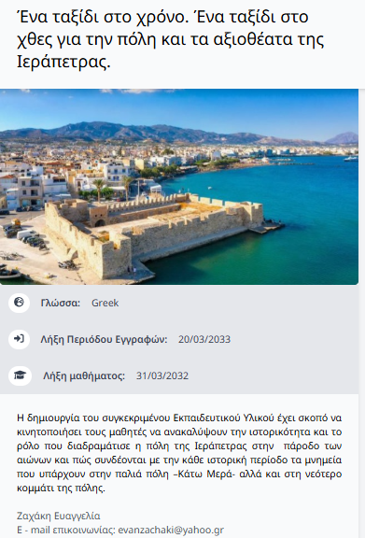
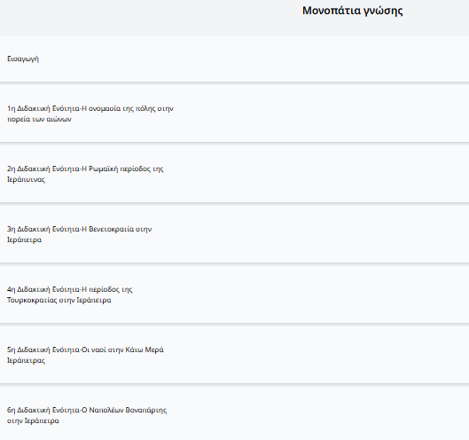
6.Παραγόμενο εκπαιδευτικό υλικό 4/6
Περιγραφή κύριου Εκπαιδευτικού Υλικού

Slide 17

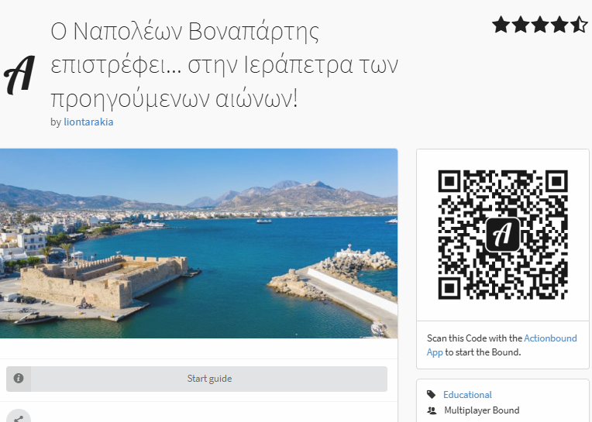
6.Παραγόμενο εκπαιδευτικό υλικό 6/6
Περιγραφή Χωρο-ευαίσθητου Παιχνιδιού
https://actionbound.com/bound/napoleonIerapetra8925

Slide 18
7. Μεθοδολογία Έρευνας 1/2
Είδος Έρευνας: Διαμορφωτική Αξιολόγηση Ε.Υ.
Χρονική περίοδος: Μάιος 2025
Δειγματοληψία: Σκόπιμη δειγματοληψία - 3 ειδικοί & 8 μαθητές
Μέθοδος: Έρευνα Απόψεων με Ποιοτική Ανάλυση Περιεχομένου
Μέσα συλλογής δεδομένων: Ερωτηματολόγια Ανοιχτών Ερωτήσεων (ειδικοί) & Συνέντευξη (μαθητές)
Επεξεργασία δεδομένων: Μονάδα ανάλυσης η πρόταση, κύρια ή δευτερεύουσα, με ολοκληρωμένο νόημα - 10 ερευνητικοί άξονες (ειδικοί), 5 ερευνητικοί άξονες (μαθητές) & επιμέρους κατηγορίες ανάλυσης
Αξιοπιστία-Εγκυρότητα: Τριγωνισμός μέσω της αποτίμησης από ειδικούς και μαθητές.
Έρευνα κύριου Ε.Υ.

Slide 19
7. Μεθοδολογία Έρευνας 2/2
Είδος Έρευνας: Διαμορφωτική Αξιολόγηση
Χρονική περίοδος: Ιούνιος 2025
Δειγματοληψία: Σκόπιμη δειγματοληψία σε 7 μαθητές
Μέθοδος: Έρευνα Απόψεων με Ποιοτική Ανάλυση Περιεχομένου
Μέσα συλλογής δεδομένων: Συνέντευξη
Επεξεργασία δεδομένων: Μονάδα ανάλυσης η πρόταση, κύρια ή δευτερεύουσα, με ολοκληρωμένο νόημα – 6 ερευνητικοί άξονες & επιμέρους κατηγορίες ανάλυσης
Αξιοπιστία-Εγκυρότητα: Αποτίμηση από τους μαθητές που αξιολόγησαν και το κύριο Ε.Υ.
Έρευνα χωρο-ευαίσθητου παιχνιδιού
Ε.Π.

Slide 20
7. Αποτίμηση Εκπαιδευτικού Υλικού 1/3
Το Ε.Υ. έχει σχεδιαστεί σύμφωνα με τις αρχές και τη μεθοδολογία της ΕξΑΕ.
Εφαρμόζονται οι αρχές της Πολυμεσικής Μάθησης.
Δυνατά σημεία: Καλαισθησία Ε.Υ. με οπτικοακουστικό υλικό, παιγνιώδης γλώσσα, απλότητα πλοήγησης, ύπαρξη αρκετών διαδραστικών ασκήσεων, η επιλογή του θέματος.
Προτάσεις: Ο σύνδεσμος του Οδηγού Μελέτης θα ήταν προτιμότερο να ανοίγει απευθείας σε νέα καρτέλα.
Έρευνα κύριου Ε.Υ. – Οι απόψεις των ειδικών

Slide 21
7. Αποτίμηση Εκπαιδευτικού Υλικού 2/3
Ο νέος διαδραστικός τρόπος διδασκαλίας της Τοπικής Ιστορίας παρουσιάζει μεγάλο ενδιαφέρον με πολλά οπτικά ερεθίσματα, ευχάριστος τρόπος μάθησης χωρίς σχολικό εγχειρίδιο.
Η πλατφόρμα students.edivea.net είναι εύχρηστη, καθοδηγητική και σημαντικό το όφελος της φωνητικής ηχογράφησης. Το Ε.Υ. ήταν ενδιαφέρον, ελκυστικό, είχε εύκολες δραστηριότητες με χρήση βοήθειας σε περίπτωση κωλύματος, αποκόμισαν νέες γνώσεις με τρόπο που δε φαντάζονταν.
Μάθηση με διασκεδαστικό τρόπο για την ιστορία της πόλης, μέσα από ένα ωραία γραμμένο κείμενο, εικόνες, βίντεο και δραστηριότητες.
Έρευνα κύριου Ε.Υ. – Οι απόψεις των μαθητών

Slide 22
7. Αποτίμηση Εκπαιδευτικού Υλικού 3/3
Εύκολη προσβασιμότητα και χρήση κινητού τηλεφώνου.
Ομαλή διαδικασία παιχνιδιού, χωρίς κάποιο ιδιαίτερο πρόβλημα πέραν της εξάντλησης της μπαταρίας και δυσκολίας στο κατέβασμα της εφαρμογής.
Ομαλή συνεργασία των μελών των ομάδων. Μόνο ένας μαθητής επιθυμούσε να κινηθεί αυτόνομα, αν ήταν στο χέρι του.
Μειονεκτήματα: αστοχίες σύνδεσης στο διαδίκτυο (GPS) στην Κάτω Μερά, η ζέστη.
Πλεονεκτήματα: ενδιαφέρον, ευχάριστο, ξενάγηση σε σημεία της πόλης που αγνοούσαν.
Προτάσεις βελτίωσης: Δεν υπήρξαν. Αντιθέτως θα ήθελαν να λάβει χώρα ξανά χωρίς κάποια αλλαγή.
Έρευνα χωρό-ευαίσθητου παιχνιδιού Ε.Π.

Slide 23
Αποτελέσματα - Κύρια ευρήματα
Πολυμεσική Μάθηση
(Ερώτημα 2)
Πλήρης εφαρμογή 12 αρχών Mayer.
Διαθεματικότητα & λογική ροή.
Πλούσιο πολυμεσικό υλικό: εικόνες, βίντεο, avatar.
Ενίσχυση ενδιαφέροντος & κριτικής σκέψης.
✔ Αποτελεσματική διδακτική σχεδίαση
A.R., m-Learning & Μαθησιακή Εμπειρία
(Ερώτημα 3)
Συμμετοχή από όλους & ομαλή λειτουργία με μικρά τεχνικά προβλήματα.
Ομαδικότητα & συνεργασία.
Μοναδικό κόλλημα το ασταθές σήμα GPS & διαδικτύου.
Φανταστική μαθησιακή εμπειρία, γεμάτη γνώσεις.
Σύνδεση με ιστορικά μνημεία - ορόσημα της πόλης.
✔ Η A.R. ενισχύει τη βιωματική και ενεργή μάθηση
Παιδαγωγική Επάρκεια Ε.Υ.
(Ερώτημα 1)
Σαφής τεκμηρίωση & φιλική γλώσσα.
Υψηλή ευχρηστία – καθαρή δομή & πλοήγηση.
Οδηγίες, εικονίδια, χρώματα → ενίσχυση αυτονομίας.
Δραστηριότητες → συμμετοχικότητα, ομαδικότητα, αναστοχασμός.
✔ Παιδαγωγικά επαρκές και μαθητοκεντρικό Ε.Υ.
ΤΠΕ - Ε.Υ. & Τοπική Ιστορία (Ερώτημα 4)
Ελκυστικό ταξίδι γνώσεων σε άγνωστα μονοπάτια χωρίς εγχειρίδιο.
Απλή και καθοδηγητική η πλατφόρμα μαθήματος όπως και οι δραστηριότητες.
Διασκεδαστικός τρόπος εκμάθησης της Ιστορίας.
Πρωτότυπη μαθησιακή εμπειρία.
✔ Αποτελεσματικό εργαλείο βιωματικής μάθησης

Slide 24
Συμπεράσματα 1/4
Το Εκπαιδευτικό Υλικό (Ε.Υ.) παρουσίασε επιστημονική τεκμηρίωση, σαφή δομή και ευχρηστία, διευκολύνοντας την ενεργή εμπλοκή των μαθητών.
➤ Σύμφωνο με Peters (2020): Ο προσχεδιασμός, η ευχρηστία & ο καταμερισμός εργασιών είναι βασικά χαρακτηριστικά στην ΕξΑΕ.
Η πολυμεσική μάθηση και οι διαδραστικές δραστηριότητες ενίσχυσαν την κατανόηση.
➤ Επιβεβαίωση από Ακριτίδου (2023); Παπαϊωάννου και συν. (2022): Η χρήση πολυμορφικού υλικού οδηγεί στη συμπερίληψη. Σωστά δομημένο και υλοποιημένο εκπαιδευτικό υλικό βοηθά τον εγκέφαλο να ενσωματώσει τη νέα γνώση αβίαστα.
Ερευνητικό Ερώτημα 1
Ερευνητικό Ερώτημα 2

Slide 25
Συμπεράσματα 2/4
Αποτελεσματική η εκμάθηση της Ιστορίας μέσω Ε.Π. & m-Learning ως κορύφωση βιωματικής μάθησης - Συνδυασμός διασκέδασης & μάθησης
➤ Επιβεβαίωση Hall & Bannon, 2005; Σιντόρης και συν., 2010.
Μάθηση πλαισιωμένη από ομάδα
➤ Επιβεβαίωση: Moser & Lewalter (2024)
Καλλιέργεια κριτικής σκέψης σε συνεργατικό περιβάλλον μάθησης
➤ Επιβεβαίωση: Fraggista και συν., 2023; Siouli και συν., 2018; Papakostas, 2025.
Σύνδεση ψηφιακού με πραγματικού σε μουσεία & φυσικούς χώρους
➤Επιβεβαίωση: Rashid et al., 2006· Hall & Bannon, 2005.
Ερευνητικό Ερώτημα 3

Slide 26
Συμπεράσματα 3/4
Εκπαιδευτικό Υλικό & σύνδεση με την Τοπική Ιστορία της Ιεράπετρας
Η Τοπική Ιστορία ψυχογραφεί ανθρώπους μετριάζοντας την απόσταση από το χθες στο σήμερα.
➤ Σύμφωνο με: Λεοντσίνη (2016).
Περιβάλλον μάθησης απόλυτα διαδραστικό και ευχάριστο με ρόλο ενισχυτή μάθησης για βαθιά κατανόηση.
➤Σύμφωνο με: Rodriguez et al. (2019); Ertmer et al. 2014; Miner et al. 2015.
Η χρήση κειμένου και εικόνας. Δύο σημαντικά χαρακτηριστικά ώστε να κατανοηθεί η νέα παρεχόμενη γνώση.
➤ Σύμφωνο με: Λιοναράκης, (2001).
Ερευνητικό Ερώτημα 4

Slide 27
Συμπεράσματα 4/4
Προτάσεις και κατευθύνσεις για μελλοντική χρήση
Αξιοποίηση Υλικού στην εκπαιδευτική πράξη
Εκπαιδευτικό πρόγραμμα & επισκέψεις από σχολεία της πόλης της Ιεράπετρας.
Εκμετάλλευση από ιστορικούς & αρχαιολόγους ως εμπειρία ξενάγησης.
ΣΤΟΧΟΣ: Γνωριμία με την ιστορία τους.
Περιορισμοί
Μικρό δείγμα μαθητών περιφερειακού σχολείου.
Δεν περιλήφθηκε αξιολόγηση του Ε.Υ. από γνώστες της τοπικής ιστορίας της Ιεράπετρας για βαθύτερη τεκμηρίωση και ανατροφοδότηση.
Συνέχιση & Διεύρυνση της Έρευνας
Βάση για περαιτέρω έρευνα.
Δημιουργία νέων διαδραστικών εκπαιδευτικών υλικών.
Έναυσμα ανάδειξης της Τοπικής Ιστορίας & άλλων περιοχών της Ελλάδας με παιδαγωγικά τεκμηριωμένο και τεχνολογικά καινοτόμο τρόπο.

Slide 28

